Slide 1




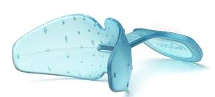

IQORO
Anvendelse og
praksis-erfaringer
Ergoterapeuterne
Louise Gebauer Christensen
og Sanne Skjellerup Meng
Aarhus Kommunes Neurocenter

Slide 2
IQoro
Er udviklet i Sverige af Mary Hägg i 2011.
https://www.iqoro.com/
IQoro er evidensbaseret træning
https://www.ncbi.nlm.nih.gov/pubmed
https://www.cochranelibrary.com/

Slide 3
IQoro
IQoro neuromuskulær træningsredskab, der træner muskelstyrke i de ramte muskelgrupper.
IQoro kan blandt andet bruges mod:
•Snorken / søvn apnø
•Synkebesvær (dysfagi)
•Talebesvær
•Savlen
•Lammelse i ansigt, mund eller hals

Slide 4
Hvem kan anvende IQoro
Hoved-hals kræft- efter operation, stråler
Efter apoplexi
Bells Parese
Guliaen Barre
Borellia

Slide 5
Hvordan anvendes IQoro
IQoro skal bruges 3 gange dagligt i 30 sekunder. I alt 1, 5 min. dagligt.
IQoro er lavet i to størrelser:
S til børn op til 12 år
L til 12 år og op efter.
IQoro kan bruges af borger alene eller med en hjælper.
Det anbefales ved dysfagi at bruge IQoro lige inden et måltid for at få bedst udbytte af træning.

Slide 6
Praksiserfaringer
Borgere med Hoved-halskræft
Borgere med facialis parese
Borgere med apoplexi

Slide 7
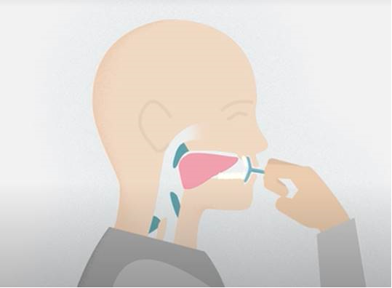
Demonstration af IQoro

Slide 8
Spørgsmål?

